Slide 1
Kelompok 6
Perwita Sari
Rullya Firda
Deni Wijaya

Slide 2
Tujuan
Untuk memudahkan user/pengguna mengecek stok barang.
Untuk merencanakan penyediaan barang dengan baik.
Untuk mendapatkan kepastian tentang jumlah stok yang masih tersedia.

Slide 3
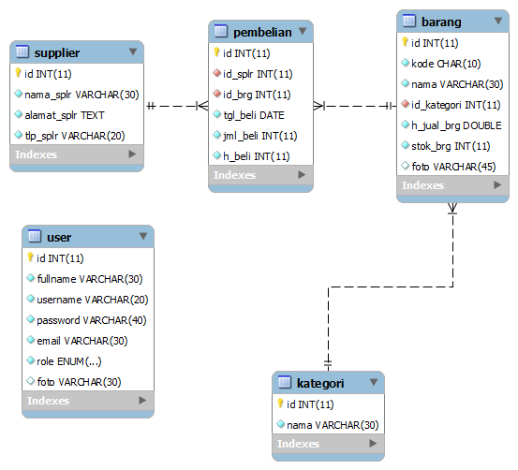
Diagram
Diagram

Slide 4
http://localhost/stok_barang/index.php?hal=home
Ayo Kita Demo!

Slide 5
THANKS FOR YOUR ATTENTION

